Slide 1
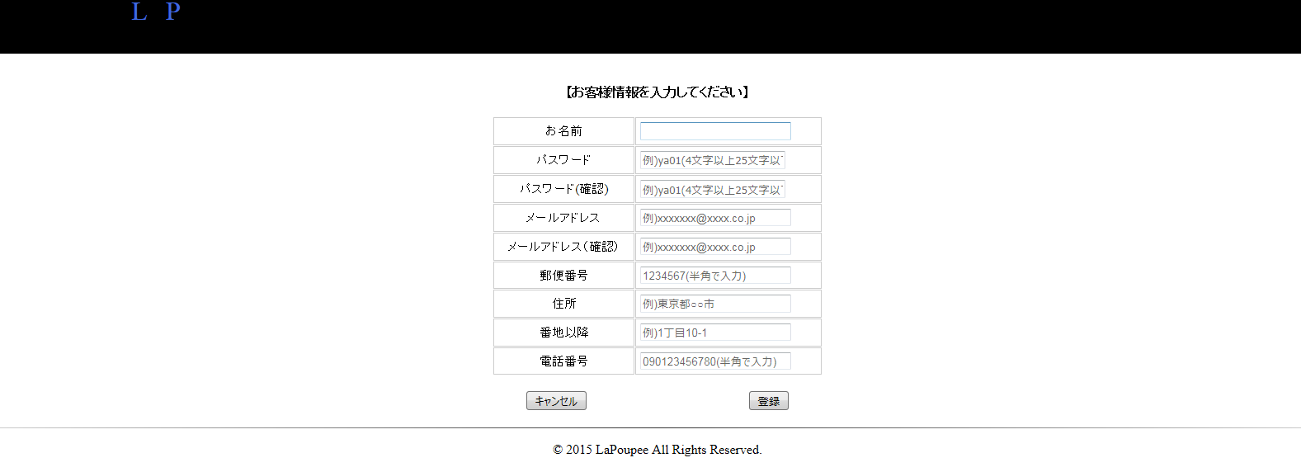
案件番号-0003 エラー時での処理の修正について
当該サイト全体の入力画面において、validatorを使用し入力情報の検証を行う。
現在検証は行われているが、検証方法が散逸し、適した方法で行われていないため、最適化を図る。
また新規登録画面、顧客登録画面の必須項目分かりづらいので修正する。

